Slide 1

Bilan de compétences et Projet professionnel
62705
Xiaofan Guo
Notes:
Bonjour,
Je m’appelle Xiaofan Guo.
Aujourd’hui, je vais présenter mon bilan de compétences et projet professionnel.

Slide 2
Plan
Parcours académique et experiences
Bilan de compétences
Écarts et axes de progrès
Projet professionnel & SWOT
CV & Poste visé
Notes:
Mon exposé suit cinq parties :
D’abord, mon parcours académique et mes expériences.
Ensuite, mes compétences spécialisées et générales.
Puis, mes écarts et axes de progrès.
Après cela, mon projet professionnel et une analyse SWOT.
Enfin, mon CV synthétique et le poste visé.

Slide 3





1. Parcours académique et expériences
2018-2022
Diplôme de Licence
Informatique
(Mention Très Bien)
2022-2025
Diplôme d’Ingénieur
Systèmes de communication sans fil et IoT
Formation
Avr. – Juil. 2021
Stagiaire
Conduite autonome
Mars. – Sept. 2025
Stagiaire Recherche
Optimisation énergétique du cœur de réseau 5G
Expérience
Juil. – Août. 2024
Bénévole
Équipier IT
Août. – Sep. 2024
Bénévole
Comité mongol
Bénévolat
2018
2022
2025
Notes:
Je présenterai mon Parcours académique et expériences sous trois aspects : formation, expérience,benevolat.
2018 j’ai commencé mes études à l’Université Clermont Auvergne, où j’ai obtenu une licence en informatique avec mention Très Bien.
Depuis 2022, car je veux continue mes études en communication sans fils, j’ai choise l’ISEP pour diplôme d’ingénieur , dans la spécialisation Systèmes de communication sans fil et IoT.
J’ai réalisé deux stages.
Le premier, en 2021, chez Dongfeng Motor en Chine, où j’ai travaillé sur le développement et les tests pour la conduite autonome.
Le deuxième, en 2025, chez Orange Innovation en France, sur l’optimisation énergétique du cœur 5G.
J'ai fait deux activités bénévoles l'année dernière.
Pendant les Jeux olympiques de Paris, j'ai été bénévole au Centre de presse, fournissant des services informatiques.
Pendant les Jeux paralympiques, j'ai aidé l'équipe mongole au village olympique.

Slide 4




2.1 Compétences spécialisées
Résolution de problèmes techniques complexes
  Exemple : Projet Système de capteurs → développement d’une application Android intégrée avec Bluetooth.
  Capacité à résoudre des problèmes complexes et multidisciplinaires.
Conception et mise en œuvre de systèmes techniques
  Exemple : Projet TIVA – Système environnemental → câblage matériel, tests, intégration logicielle.
  Expérience en conception modulaire et systèmes embarqués.
Travail en mode projet – MOA / MOE
  Exemple : Projet Gestion de bibliothèque → conception de la base de données, intégration front-end/back-end.
  Compréhension du cycle complet de projet (analyse fonctionnelle → réalisation technique).
Méthodes de recherche et application
  Exemple : Projet Indoor Localization DNN/GNN → modélisation, entraînement et évaluation de modèles ML.
  Capacité à appliquer une démarche scientifique et produire des résultats valorisables.
Notes:
Dans mon parcours, j’ai développé plusieurs compétences spécialisées.
Premièrement, la résolution de problèmes complexes.
Par exemple, dans le projet de capteurs pour la détection de chute, j’ai développé une application Android connectée en Bluetooth.
Cela a montré ma capacité à résoudre un problème multidisciplinaire, en intégrant matériel et logiciel sous des contraintes techniques.
Deuxièmement, la conception de systèmes techniques.
Dans le projet TIVA, j’ai réalisé le câblage matériel, les tests et l’intégration logicielle.
Cette expérience a renforcé ma rigueur dans la conception et m’a appris à développer des systèmes fiables et fonctionnels.
Troisièmement, le travail en mode projet.
Avec le projet de bibliothèque, j’ai conçu la base de données et assuré l’intégration front-end et back-end.
J’y ai appris à organiser, planifier et suivre un projet technique de bout en bout.
Enfin, les méthodes de recherche et application.
Mon projet de fin d’études sur la localisation indoor avec DNN et GNN m’a permis de modéliser, entraîner et évaluer des modèles.
J’ai ainsi renforcé ma capacité à appliquer une démarche scientifique et à analyser les résultats de manière.

Slide 5




2.2 Compétences générales
Travail en équipe et coordination
  Exemple : Participation à des projets de groupe à l’ISEP et bénévolat aux Jeux Olympiques/Paralympiques.
  Capacité à collaborer efficacement en équipe dans un contexte multiculturel.
Communication et expression
  Exemple : Présentations en français et en anglais dans différents projets académiques.
  Communication technique claire et adaptée.
Sens des responsabilités et autonomie
  Exemple : Décision de changer d’université (UCA → ISEP) et gestion autonome de plusieurs projets académiques.
  Démonstration d’un sens des responsabilités et d’une autonomie dans la prise de décisions.
Esprit d’innovation et d’initiative
  Exemple : Ajout de fonctionnalités supplémentaires dans les projets (application Android).
  Capacité à innover et à prendre des initiatives pour améliorer la qualité d’un projet.
Notes:
J’ai aussi développé des compétences générales importantes.
D’abord, le travail en équipe.
Dans les projets à l’ISEP et comme bénévole aux Jeux Olympiques, et pendant mon stage, j’ai collaboré avec des personnes de différentes cultures.
Cela m’a appris à coopérer efficacement dans un environnement multiculturel.
Ensuite, la communication et expression.
J’ai présenté mes projets en français et en anglais, ce qui m’a permis d’améliorer ma clarté et mon adaptation selon le public.
C’est une compétence essentielle pour expliquer des sujets techniques.
Troisièmement, la responsabilité et l’autonomie.
Par exemple, j’ai décidé de changer d’université, de l’UCA vers l’ISEP, et j’ai géré plusieurs projets en autonomie.
Cela a montré ma capacité à prendre des décisions et à assumer des responsabilités.
Enfin, l’innovation et l’initiative.
Dans plusieurs projets, j’ai proposé et développé des fonctionnalités supplémentaires, comme une application Android ou un module de sécurité pour base de données.
Ces expériences ont renforcé mon esprit d’innovation et ma capacité à apporter de la valeur ajoutée.

Slide 6



3. Écarts et axes de progrès
Expression orale en français et en anglais
  Exemple : Difficultés à s’exprimer librement lors des échanges quotidiens en stage.
  Améliorer la communication multilingue, quotidienne et professionnelle.
Gestion du stress face aux problèmes techniques
  Exemple : Gestion du stress face aux imprévus techniques.
  Adopter une approche plus calme et méthodique face aux contraintes.
Expérience industrielle limitée
  Exemple : Première immersion en entreprise, avec un sujet orienté surtout recherche.
  Développer davantage de pratiques et collaborations industrielles.
Notes:
Bien sûr, j’ai aussi identifié certains points à améliorer.
D’abord, l’expression orale en français et en anglais.
Pendant mon stage, j’ai parfois eu des difficultés à m’exprimer librement dans les discussions quotidiennes.
Je veux donc renforcer mes capacités de communication, à la fois dans la vie quotidienne et dans le domaine professionnel.
Ensuite, la gestion du stress face aux problèmes techniques.
Lorsque je rencontre des événements inattendus ou que je n’obtiens pas les résultats souhaités, je deviens très nerveux et cela affecte mon état.
Et après mon stage, j’ai compris qu’il est important d’adopter une approche plus calme et plus méthodique.
Enfin, mon expérience industrielle est encore limitée.
Avant Orange, mes projets étaient surtout orientés vers la recherche académique.
J’ai donc l’intention de développer davantage de pratiques et de collaborations industrielles.

Slide 7
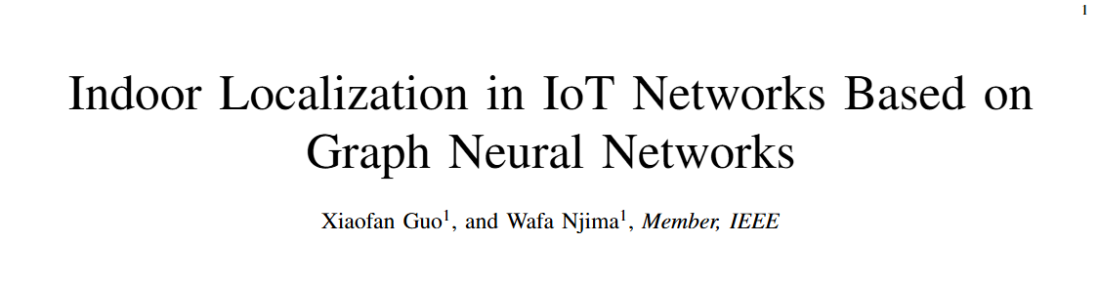
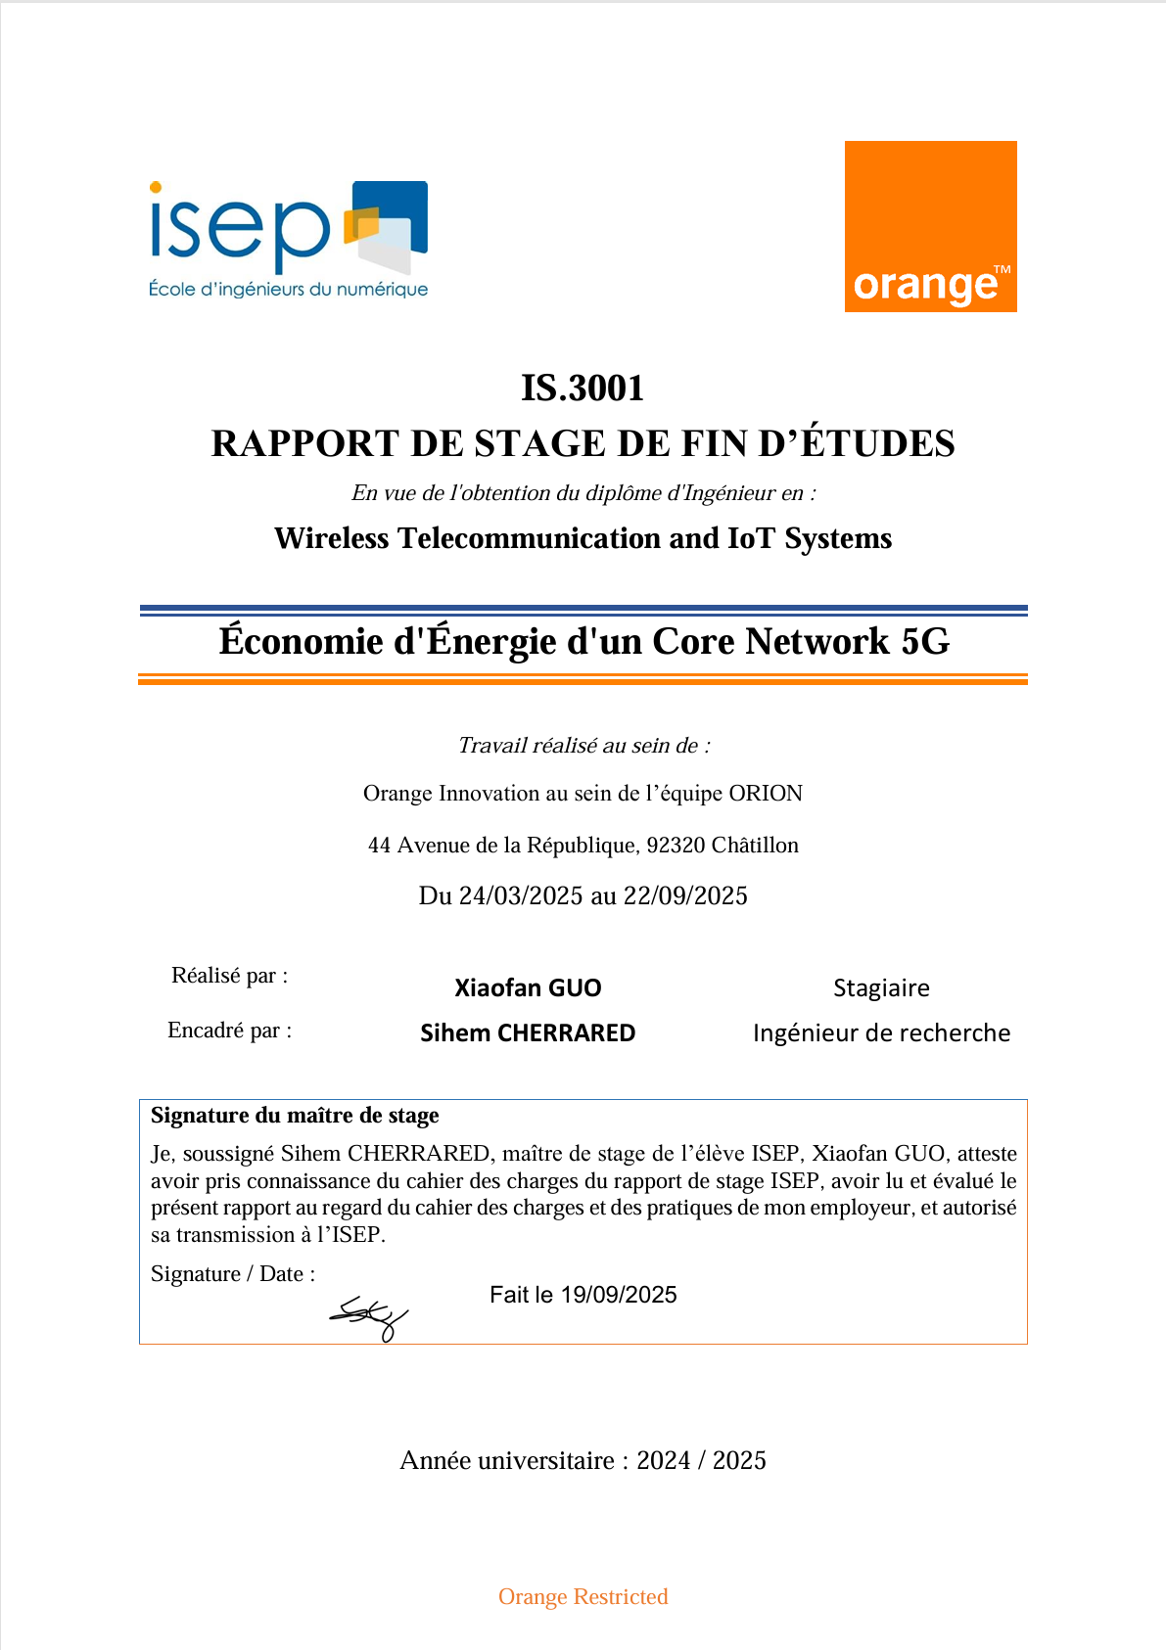
4.1 Projet professionnel
Objectifs à court terme (cette année)
  Finaliser et soumettre l’article scientifique réalisé à l’ISEP.
  Terminer le stage chez ORANGE.
  Réussir l’examen TOEIC et obtenir le diplôme d’ingénieur.
Objectifs à moyen terme (dans 3–4 ans)
  Préparer un doctorat en réseaux de communication.
  Publier au moins trois articles scientifiques durant la thèse.
Notes:
Mon projet professionnel est clair et cohérent.
À court terme, cette année, je veux finaliser et soumettre un article scientifique sur la localisation indoor.
Je veux aussi terminer mon stage chez Orange, et réussir l’examen TOEIC afin d’obtenir mon diplôme d’ingénieur.
À moyen terme, dans trois à quatre ans, je veux préparer un doctorat en réseaux de communication, et publier au moins trois articles scientifiques pendant ma thèse.

Slide 8
4.2 SWOT – Analyse personnelle
Forces (Forces)
  Base solide en réseaux et systèmes IoT.
  Expérience scientifique significative, avec autonomie et initiative.
Faiblesses (Faiblesses)
  Expression orale multilingue à renforcer.
  Gestion psychologique parfois instable face aux imprévus.
Opportunités (Opportunités)
  Développement des projets internationaux et interdisciplinaires.
  Compétences linguistiques comme atout dans un contexte international.
Menaces (Menaces)
  Forte concurrence pour les postes doctoraux.
  Exigences linguistiques élevées dans le contexte international.
Notes:
Pour analyser ma situation personnelle, j'ai réalisé une analyse SWOT.
Mes points forts incluent une solide base en réseaux et en IoT, une solide expérience en recherche, ainsi qu'un haut niveau d'autonomie et d'initiative.
Cependant, mon expression orale multilingue doit être améliorée et j'ai parfois du mal à maintenir un état d'esprit stable face à des situations imprévues.
Mon expérience en développement de projets internationaux et interdisciplinaires, ainsi que mes compétences linguistiques, sont des atouts qui m'aideront à trouver de nouvelles opportunités.
Cependant, la concurrence pour les postes de doctorat est rude et les compétences linguistiques sont très requises dans un environnement international, ce qui constitue mon défi actuel.

Slide 9
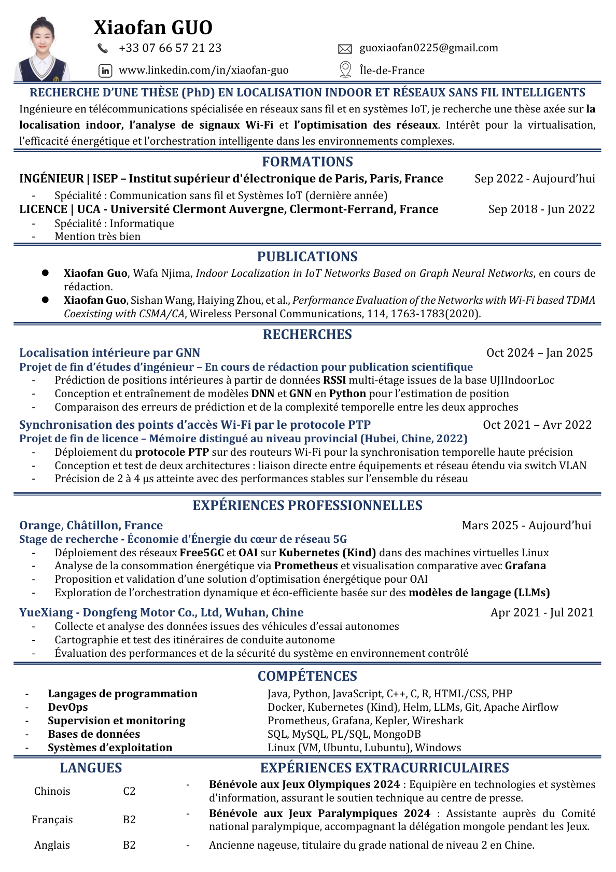
5.1 CV
Compétences techniques (Hard skills)
  Réseaux & Télécoms : 4G/5G/6G, IoT
  Programmation : Python, Java, C++, PyTorch
  DevOps & Cloud : Docker, Kubernetes, Helm, Git
  Monitoring & Analyse : Prometheus, Grafana, Kepler, Wireshark
  Bases de données : SQL, MySQL, MongoDB
Compétences transversales (Soft skills)
  Communication multilingue : Français (B2), Anglais (B2), Chinois (C2)
  Travail en équipe multiculturelle (projets académiques, JO & Paralympiques)
  Autonomie et gestion de projet
  Esprit d’innovation et prise d’initiative
  Résilience face aux contraintes et aux imprévus
Notes:
Mon CV est présenté sur la photo. Outre les informations mentionnées avant, j’ai aussi les avantages des compétences.
Du côté technique, je maîtrise les réseaux télécoms 4G, 5G et 6G, les systèmes IoT, plusieurs langages de programmation comme Python, Java et C++, ainsi que des outils comme Docker, Kubernetes, Prometheus et Grafana.
Du côté transversal, je peux communiquer en trois langues : chinois, anglais et français.
J’ai l’habitude de travailler dans des équipes multiculturelles, je suis autonome, et je sais prendre des initiatives.
J’ai aussi appris à être résiliente face aux contraintes et aux imprévus.

Slide 10
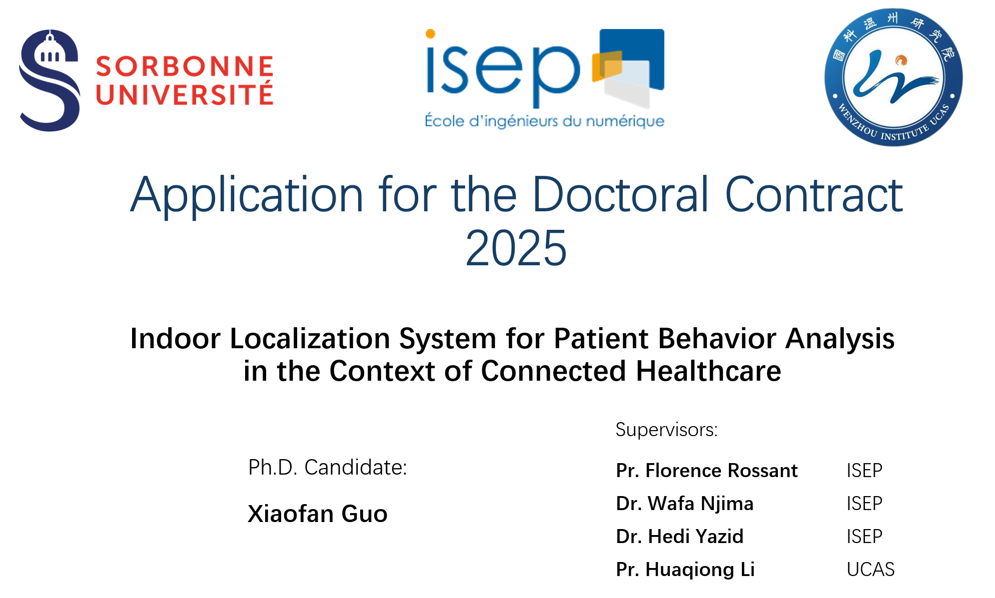
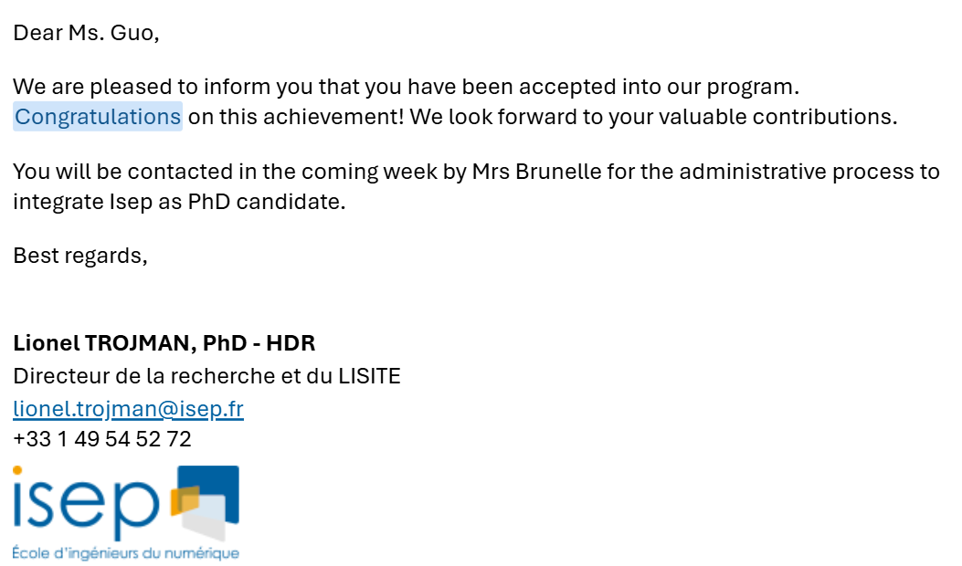
5.2 Poste visé
Poste
  Doctorat en réseaux de communication
Missions principales
  Recherche sur les réseaux sans fil
  Expérimentations sur les systèmes IoT
  Production scientifique et collaborations internationales
Critères recherchés
  Sujet clair : 5G/6G, IoT
  Environnement international et interdisciplinaire
  Autonomie et espace d’innovation
  Valorisation des résultats et publications
Doctorat identifié
  Doctorat
  Sorbonne – ISEP – Académie des sciences de Chine
  Projet sur la fusion Wi-Fi & IoT
Notes:
En juin, lors de la remise de mon rapport,
le poste que je visais était un doctorat en réseaux de communication.
Les critères que je recherchais étaient :
un sujet clair dans les domaines de la 5G, de la 6G et de l’IoT,
un environnement international et interdisciplinaire,
ainsi qu’un espace d’autonomie et d’innovation.
Je souhaitais aussi que les résultats de recherche puissent être valorisés et publiés.
J’ai déjà obtenu une opportunité de poste :
un doctorat conjoint Sorbonne – ISEP – Académie des sciences de Chine.
Les missions principales sont :
mener des recherches sur les réseaux sans fil et la santé intelligente,
réaliser des expérimentations sur les systèmes IoT,
et obtenir des résultats scientifiques grâce à la collaboration internationale.
Dans ce projet, je passerai dix-huit mois en France et dix-huit mois en Chine,
ce qui me permet aussi de valoriser pleinement mes compétences linguistiques.

Slide 11
Merci pour votre attention.

